Slide 1

Xây dựng website nhận diện ảnh món ăn
và tư vấn nấu món ăn
Sinh viên thực hiện : Vũ Hữu Tiến - 20225231
Giảng viên hướng dẫn: PGS. TS. Nguyễn Thị Hoàng Lan

Slide 2
Nội dung trình bày
Mục tiêu đồ án
Phân tích bài toán và giải pháp
Thiết kế hệ thống
Kết quả thử nghiệm
Kết luận
Hướng phát triển

Slide 3
1. Mục tiêu đồ án
Đặt vấn đề:
Sinh viên hoặc người đi làm nấu ăn tại nhà tăng, nhưng công thức món Việt rải rác, thiếu chuẩn hóa (định lượng, bước, thời gian, độ khó)
Khó lọc theo vùng miền / loại món / khẩu phần; khó lưu lại để dùng sau
Gặp món ngoài đời không biết tên → tìm theo từ khóa không xử lý được
Nội dung đóng góp tự do, thiếu cơ chế kiểm soát chất lượng
Mục tiêu:
Hệ thống web tập trung quản lý & chia sẻ công thức món Việt đã chuẩn hóa
Nhận diện món ăn từ ảnh, gắn kết quả về kho công thức
Trải nghiệm liền mạch: phát hiện món → tra công thức → nấu

Slide 4
2. Phân tích bài toán và giải pháp (1/2)
Bài toán 1 — Chuẩn hóa & tổ chức kho công thức
Giải pháp: cào dữ liệu từ monngonmoingay.com, chuẩn hóa nguyên liệu/bước/thời gian/độ khó về một lược đồ thống nhất
Gom theo định danh món, tuyển một tập công thức tiêu biểu làm tham chiếu cho mỗi lớp
Bài toán 2 — Nhận diện >100 món Việt, nhiều lớp tương đồng
Giải pháp: CNN EfficientNet phân cấp hai tầng (coarse-to-fine)
Tầng 1 phân nhóm món → Tầng 2 mô hình chuyên biệt của nhóm xác định món cụ thể
Bài toán 3 — Đóng góp nội dung có kiểm soát
Giải pháp: quy trình đề xuất → duyệt thống nhất cho tạo/sửa/xóa qua quản trị viên

Slide 5
2. Phân tích bài toán và giải pháp
Ưu điểm so với thị trường
Nhóm sản phẩm | Đại diện | Điểm họ còn THIẾU
App công thức Việt | Cooky, Feedy, MNMN | Không AI nhận diện ảnh; không trục canonical
App AI nhận diện | SnapCalorie, Foodvisor | Chỉ đếm calo, không ra công thức; yếu món Việt
Meal-plan & đi chợ | Samsung Food, Mealime | Nghiên về món Tây; không AI nhận diện ảnh
Chỉ TastyVietnam ở giao điểm 3 trục: AI món Việt 103 lớp → công thức chuẩn · meal-plan + đi chợ · cộng đồng kiểm duyệt — tất cả tiếng Việt & miễn phí.

Slide 6
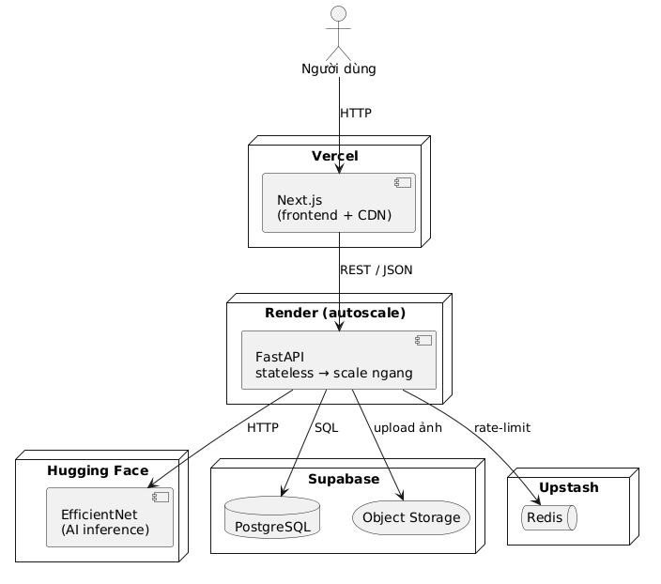
3. Thiết kế hệ thống
Kiến trúc tổng quan hệ thống
Kiến trúc tách tầng (managed, scale ngang):
Frontend: Next.js trên Vercel (CDN edge)
Backend: FastAPI trên Render — stateless, autoscale
AI: EfficientNet tách riêng trên Hugging Face (gọi qua HTTP)
Dữ liệu: Supabase (PostgreSQL + Object Storage), Upstash Redis
Giao tiếp REST/JSON, xác thực JWT (stateless) → scale ngang sau load balancer

Slide 7
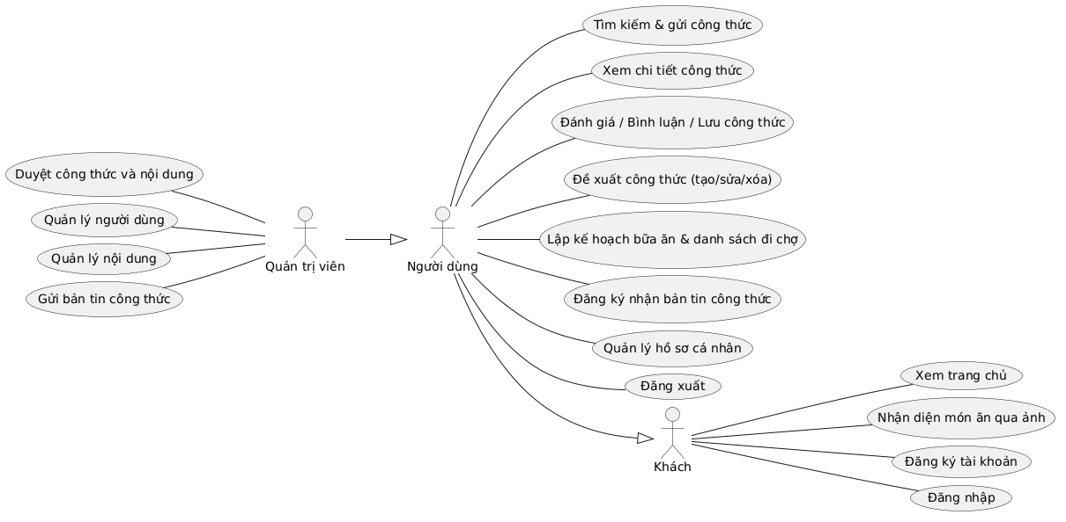
Phân tích chức năng — Use case tổng quát
3. Thiết kế hệ thống

Slide 8
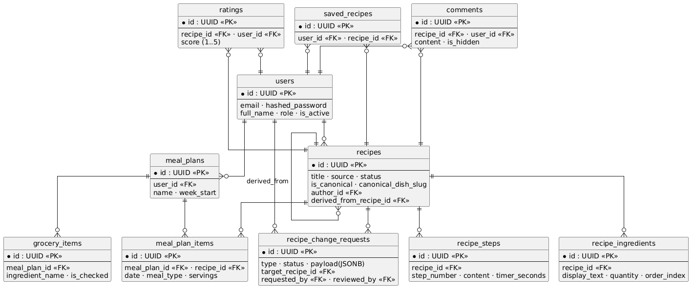
Thiết kế cơ sở dữ liệu (ERD)
3. Thiết kế hệ thống

Slide 9
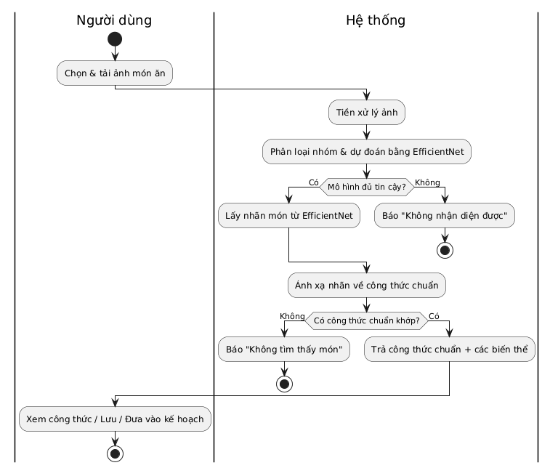
Thiết kế hoạt động: Nhận diện món ăn
3. Thiết kế hệ thống
Tải ảnh → tiền xử lý
Hai tầng EfficientNet dự đoán
Đủ tin cậy: ánh xạ về công thức chuẩn
Không đủ: báo “không nhận diện được”

Slide 10
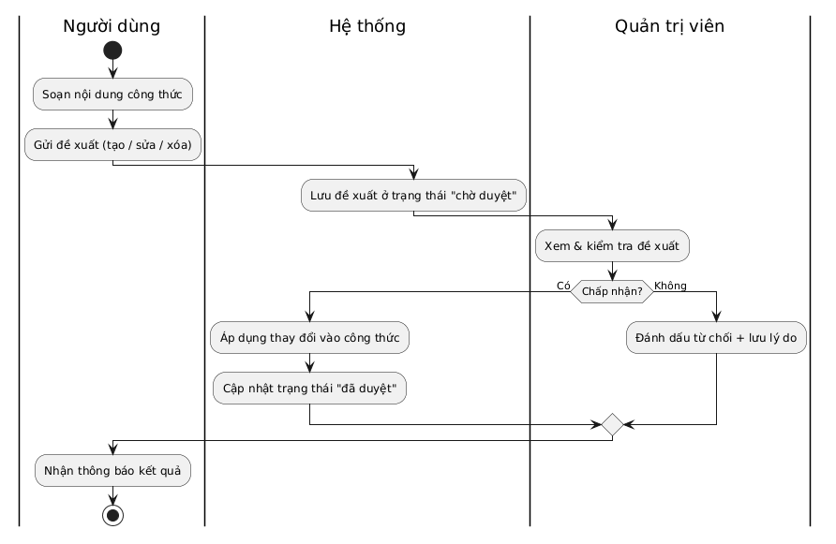
Thiết kế hoạt động: Đề xuất & duyệt công thức
3. Thiết kế hệ thống
Người dùng gửi “yêu cầu thay đổi” (chờ duyệt)
Quản trị viên duyệt hoặc từ chối kèm lý do
Được duyệt: áp dụng thay đổi vào kho
Thống nhất cho cả tạo / sửa / xóa

Slide 11
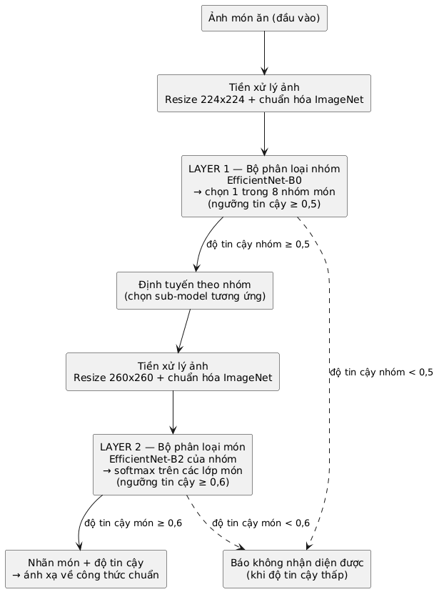
Kiến trúc nhận diện hai tầng
Tầng 1 — EfficientNet-B0: phân 8 nhóm món (threshold: 0,5)
Tầng 2 — EfficientNet-B2 chuyên biệt: món chi tiết (thredhold: 0,6)
Vận dụng hướng phân cấp coarse-to-fine
Mỗi mô hình con chỉ phân biệt ít lớp → tăng độ chính xác

Slide 12
4. Kết quả
Yêu cầu phi chức năng
Yêu cầu phi chức năng | Hệ thống giải quyết như thế nào
Hiệu suất | Async + connection pool + phân trang + eager-load (0 N+1) + CDN. Tải cloud: ~15 người đồng thời, p95 ~1,9s, 0% lỗi.
Bảo mật | Bcrypt, JWT, phân quyền RBAC, rate-limit (Redis), HTTPS.
Độ tin cậy | Chịu lỗi không crash: global handler bắt mọi lỗi → envelope thống nhất (kể cả 500); rollback giao dịch khi lỗi → không hỏng dữ liệu. Kiểm thử tải cloud: 0% lỗi trong ngưỡng ~15 người.
Khả năng sử dụng | Giao diện trực quan, dễ thao tác cho người dùng
Bảo trì & mở rộng | Stateless (JWT) → scale ngang; backend ở Render có chế độ Auto scaling(trả phí), tách tầng AI riêng trên HuggingFace.

Slide 13
4. Kết quả
Vận hành
Sao lưu & phục hồi (mất điện / sự cố)
DB managed backup + PITR (Supabase); app stateless → khởi động lại là phục hồi; restart policy + health check tự khởi động lại.
Phòng chống xâm nhập
Rate-limit theo IP (login/AI); bcrypt; JWT hết hạn + refresh; RBAC; không lộ thông tin qua thông báo lỗi; HTTPS ở production.
Điều độ (throttling)
Slowapi giới hạn số request theo IP cho auth / AI.
Cân bằng tải
Render LoadBalancer trước backend; backend stateless → scale ngang N replica (autoscale bật khi cần — gói trả phí); tách tầng AI scale độc lập.

Slide 14
4. Kết quả
Kiểm thử tải
Hạng mục kiểm thử | Kịch bản | Kết quả (đo thật) | Đánh giá
Kiểm thử tải (trong ngưỡng) | ≤ 15 người dùng đồng thời, 60s (Locust) | 0% lỗi · p50 ~0,7s · p95 ~1,9s · ~15 req/s | Ổn định trong giới hạn gói miễn phí
Kiểm thử khả năng chịu tải | Tăng dần số người đồng thời để tìm giới hạn | Bão hòa ~15 kết nối đồng thời; từ 16 người bắt đầu có lỗi (3%) | Trần = giới hạn pooler Supabase (gói free), không phải kiến trúc
Kiểm thử quá tải (áp lực) | 50 người dùng đồng thời | ~20 req/s; ~30% lỗi 500 do vượt trần kết nối DB | Vượt ngưỡng free tier → cần nâng pool / scale ngang
Tổng kết |  | Ngưỡng an toàn ~15 người; nghẽn nằm ở tầng DB gói free | Cải thiện bằng: nâng pool (trả phí); scale ngang stateless

Slide 15
5. Kết luận
Đóng góp nổi bật:
Quy trình liền mạch: chụp ảnh → công thức → nấu → kế hoạch
Ràng buộc nhất quán nhận diện – kho công thức; nhận diện hai tầng
Hạn chế:
Công thức nấu ăn còn hạn chế chỉ bao phủ được 47 món, chỉ có 1 nguồn để cào công thức (monngonmoingay.com)
Mô hình AI chỉ giới hạn nhận diện 103 món, chưa bao phủ được hết các món ăn Việt
Hạ tầng dựa trên gói miễn phí , ngưỡng an toàn ~ 15 người đồng thời

Slide 16
6. Hướng phát triển
Mở rộng khả năng chịu tải & hiệu năng:
Nâng gói hạ tầng: tăng pool/tier Supabase, bật Render autoscale nhiều replica (backend đã stateless)
Cache đọc nóng (Redis/Upstash) cho featured/danh sách → giảm tải DB, phá điểm nghẽn
Phát triển tính năng:
Phát triển hệ thống trên app cho điện thoại
Blog cộng đồng có kiểm duyệt; cá nhân hóa theo nhu cầu dinh dưỡng
Thay/kết hợp mô hình nhận diện bằng API đa phương thức (OpenAI/Gemini)

Slide 17

Link Demo
https://tasty-vietnam.vercel.app/

Slide 18
THANK YOU!

Slide 19
Thiết lập thực nghiệm
Dữ liệu: bộ VNFood (train/val/test: 34456/7383/7384 ảnh), 103 lớp / 8 nhóm.
Điều kiện huấn luyện :
AdamW + CosineAnnealingLR; CrossEntropy có label smoothing; batch 32
Fine-tuning 3 pha: head (5 ep, 1e-3) → mở khối trên (10 ep, 1e-4) → toàn mạng (15 ep, 5e-5)
Tăng cường ảnh: RandomResizedCrop, HorizontalFlip, ColorJitter; chuẩn hóa ImageNet
Trọng số khởi tạo từ ImageNet

Slide 20
Cấu hình & cách huấn luyện
Tầng 1 — Bộ phân loại NHÓM:
EfficientNet-B0, ảnh 224×224, đầu ra 8 nhóm món
Tầng 2 — 8 bộ phân loại MÓN chuyên biệt (mỗi nhóm một mô hình):
EfficientNet-B2, ảnh 260×260, đầu ra là các món trong nhóm đó
Huấn luyện: cùng lịch 3 pha ở trên; Early Stopping (patience 5–7)
Suy luận: ảnh → Tầng 1 chọn nhóm → định tuyến sang mô hình con của nhóm → món chi tiết

Slide 21
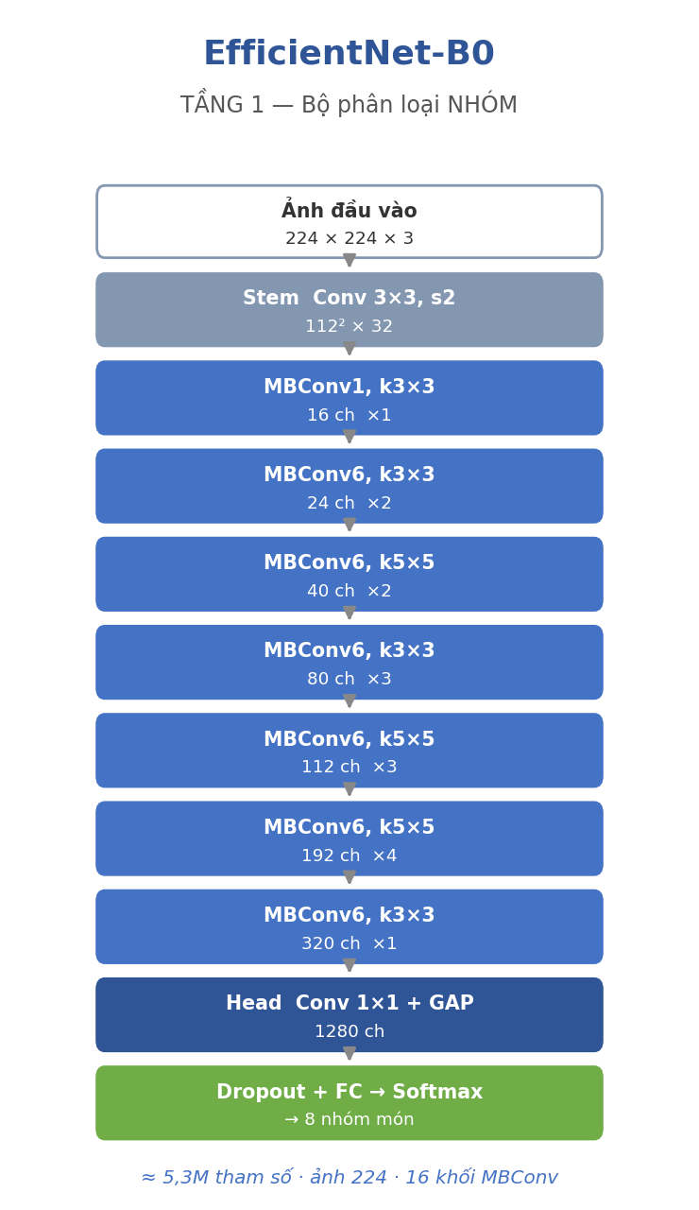
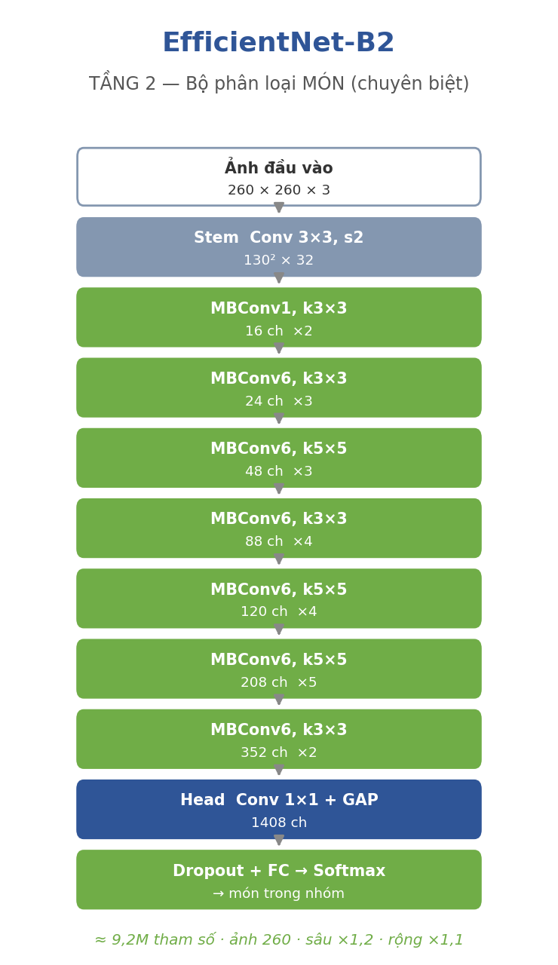
Kiến trúc mô hình EfficienNet-B0 , EfficientNet-B2

Slide 22
Vì sao chọn kiến trúc hai tầng?
Chuyên biệt hóa: mỗi mô hình con B2 chỉ phân biệt ít món tương đồng trong một nhóm
→ đạt độ chính xác cao trên bài toán con (89,9%–98,9%)
Tính mô-đun & khả năng mở rộng:
Thêm/sửa một món chỉ cần huấn luyện lại MỘT mô hình con nhỏ, không train lại toàn bộ 103 lớp
Trọng số tổ chức rõ ràng theo nhóm; khớp cách gom nhóm của kho công thức
Kết luận :
Hai tầng có lỗi lan truyền (nhóm sai → món sai); lợi thế nằm ở chuyên biệt + mô-đun + phù hợp sản phẩm

Slide 23
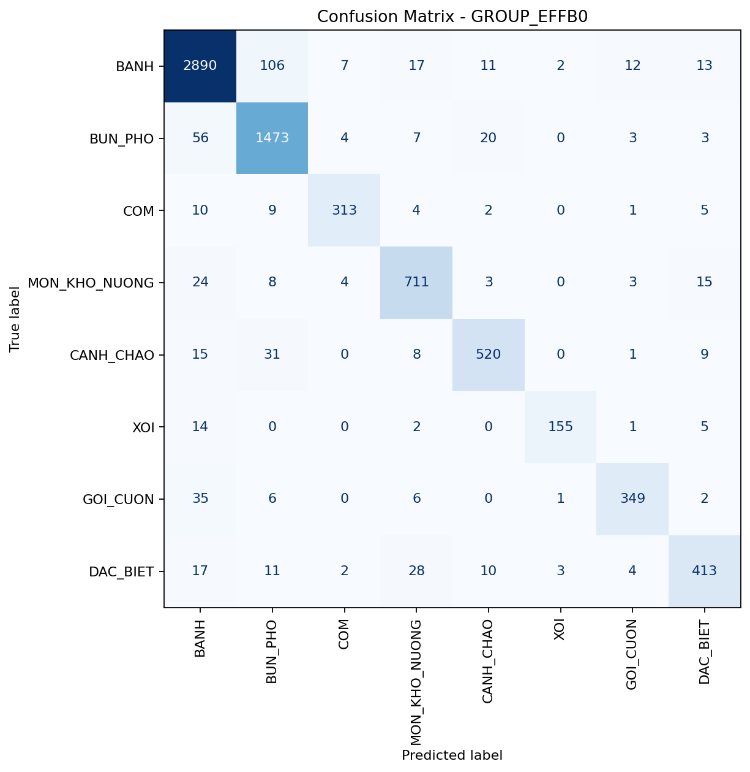
Kết quả: Độ chính xác mô hình nhận diện
Bộ phân loại nhóm: ~92,48%
Các bộ phân loại món: 89,95% – 98,88%
Mô hình chuyên biệt: chạy cục bộ, chủ động ràng buộc công thức
So với API đa năng: phủ rộng nhưng khó ánh xạ công thức, tốn phí/độ trễ

Slide 24
Phụ lục — Chi tiết kiến trúc nhận diện 2 tầng
Tầng 1: 8 nhóm - Tầng 2: các món trong từng nhóm
Nhóm (tầng 1) | Số | Các món trong nhóm (tầng 2)
Bánh | 30 | Bánh bao, Bánh bèo, Bánh bò, Bánh bột lọc, Bánh căn, Bánh canh, Bánh chưng, Bánh cống, Bánh cuốn, Bánh đa cua, Bánh da lợn, Bánh đúc, Bánh gai, Bánh giầy, Bánh giò, Bánh hỏi, Bánh khọt, Bánh lá, Bánh mì, Bánh mì chảo, Bánh pía, Bánh tai heo, Bánh tét, Bánh tiêu, Bánh tôm Hồ Tây, Bánh tráng nướng, Bánh trôi nước, Bánh trung thu, Bánh ú, Bánh xèo
Bún / Phở | 13 | Phở, Bún bò Huế, Bún chả, Bún chả cá, Bún đậu mắm tôm, Bún mắm, Bún riêu, Bún thịt nướng, Hủ tiếu, Mì Quảng, Mì xào giòn, Nui xào, Nậm pịa
Cơm | 6 | Cơm cháy chà bông, Cơm chiên, Cơm gà xối mỡ, Cơm lam, Cơm rang dưa bò, Cơm tấm
Món kho / nướng | 17 | Bò kho, Bò lá lốt, Bò lúc lắc, Bò né, Bò nướng lá lốt, Cá kho tộ, Cá lóc nướng, Cá muối xổi, Cá sốt cà chua, Gà chiên nước mắm, Khô mực nướng, Kho quẹt, Lạp xưởng, Lươn xào xả ớt, Mực nhồi thịt, Rau muống xào, Thịt kho tàu
Canh / Cháo | 10 | Canh bí đỏ, Canh chua, Canh cua, Canh khổ hoa, Canh khoai tím, Cà ri gà, Cháo lòng, Cháo vịt, Súp cua, Lươn om chuối đậu
Xôi | 3 | Xôi gấc, Xôi nếp than, Xôi xéo
Gỏi / Cuốn | 6 | Gỏi cá chích, Gỏi cuốn, Nem chua, Nem nướng Nha Trang, Chả cốm, Chả lụi
Đặc biệt | 18 | Ba ba nấu chuối đậu, Cá muối xổi, Chả cá Lã Vọng, Cua hấp bia, Cút lộn xào me, Gà hấp lá chanh, Khâu nhục, Mắm chưng, Mắm tép chưng thịt, Ốc bươu hấp, Ốc hương xào, Ốc len xào dừa, Tàu hũ nhồi thịt, Tàu hũ non, Thịt đông, Thịt trâu gác bếp, Tiết canh, Trứng vịt lộn

